Slide 1
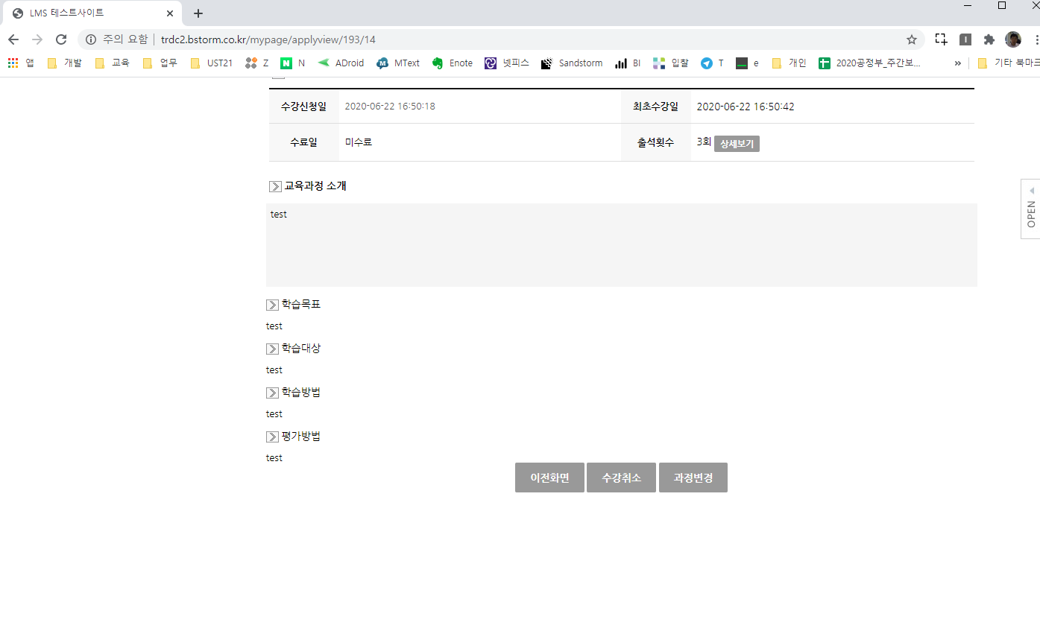
기능
구현
X
수강취소, 과정변경 클릭 시 아무런 반응 없음
-> 잘됩니다.

Slide 2
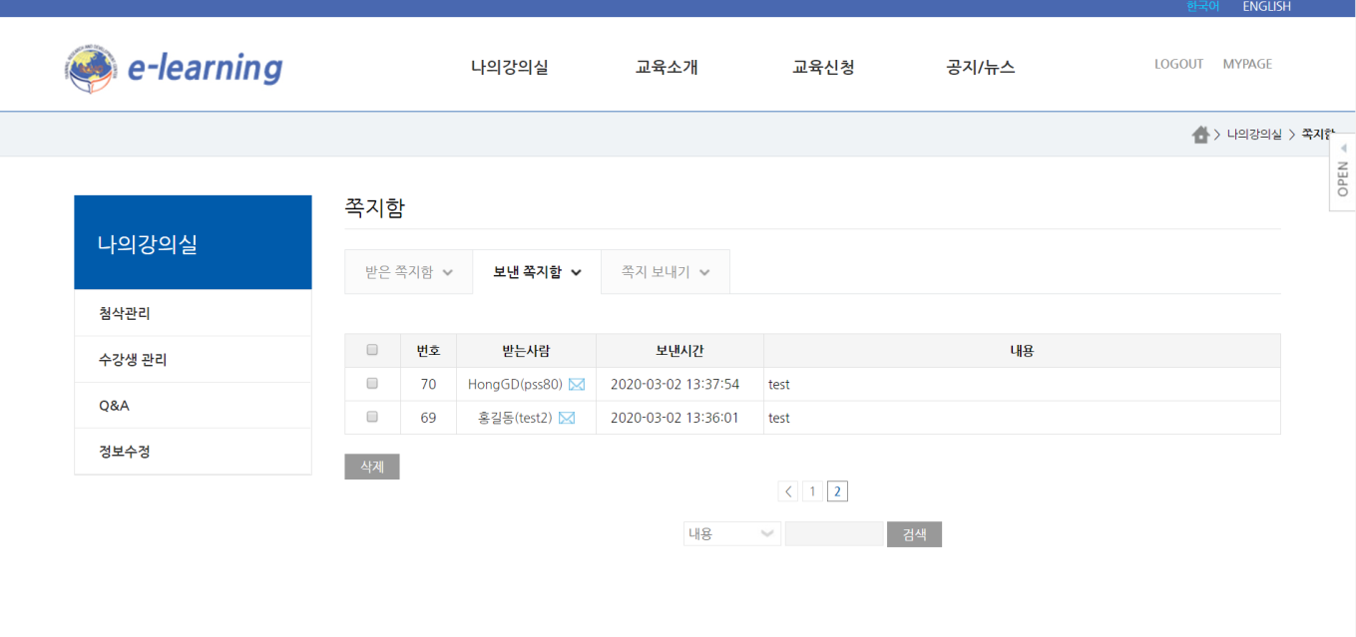
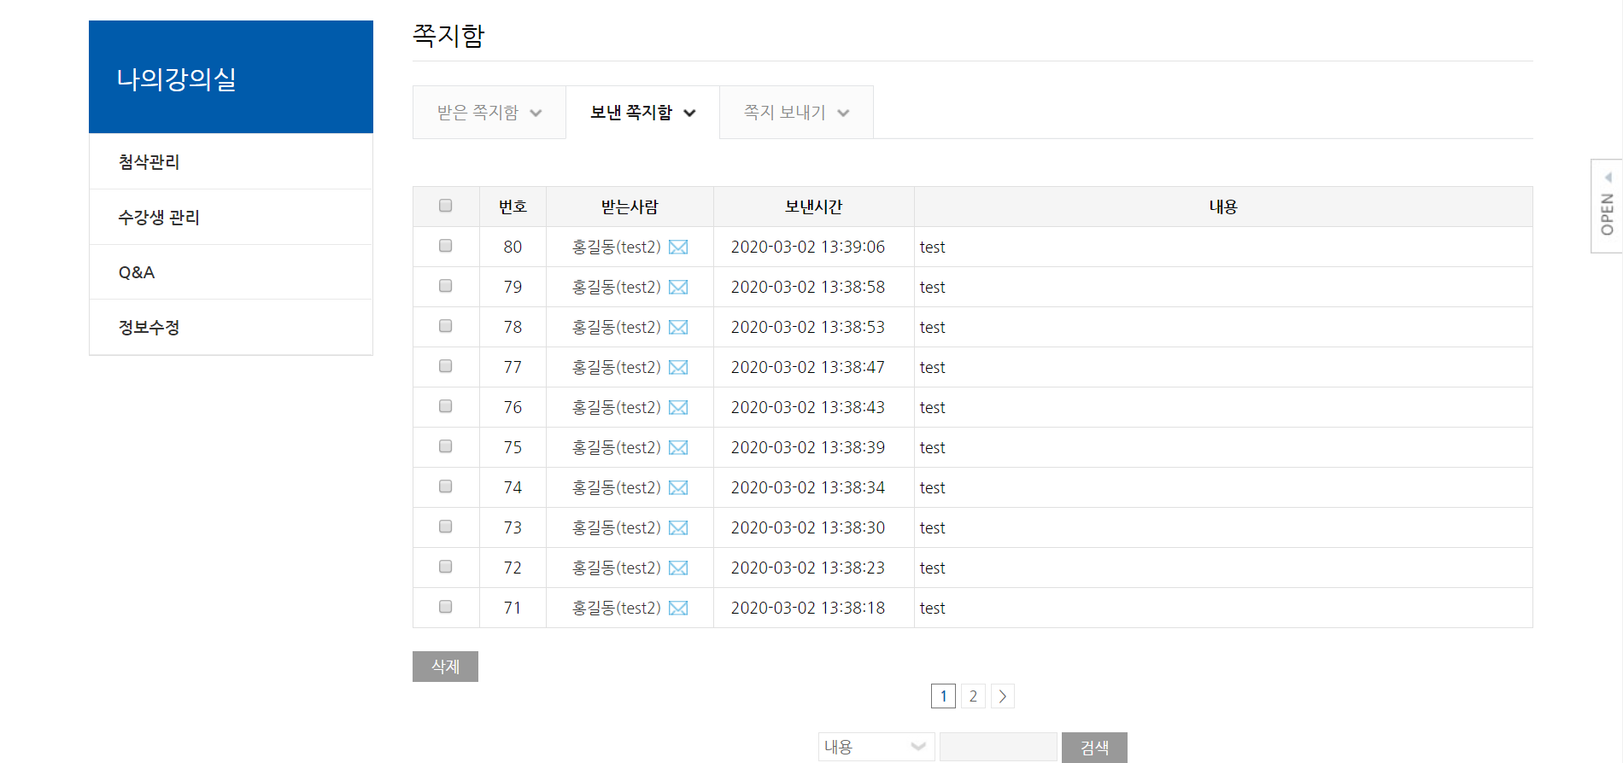
기능구현X
쪽지함 검색 오류
선택항목에 체크를 하고 체크에 해당되는 목록이 나오다 다른페이지로 넘어가면
다시 리셋이 됨
-> 다음페이지에 넘어가면 체크한 값을 저장할수 없습니다.
-> 그렇다면 필터한 값의 내용이 많을 시 일부 내용을 볼 수 없음
-> 페이징할때 검색값 같이 공유하도록 처리했습니다.

Slide 3
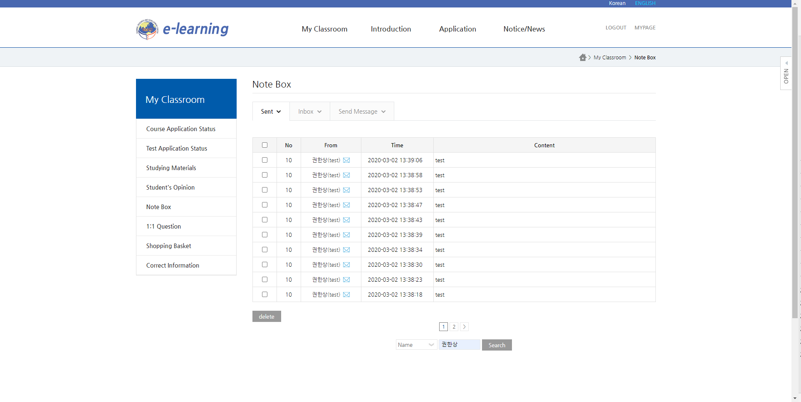
기능
구현
X
쪽지함 검색 오류
필터 검색후 2페이지로 넘어갈 시 오류메세지 표시
->처리완료

Slide 4
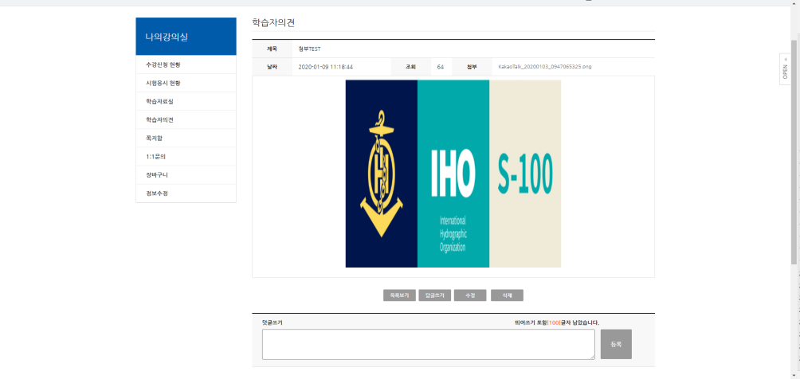
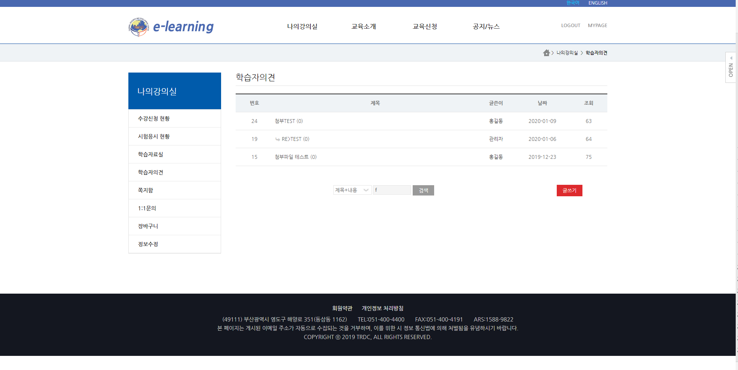
기능
구현
X
학습자의견 검색 오류
제목+내용을 f로 검색 > f와 전혀 관련없는 내용 검색
-> 처리완료

Slide 5
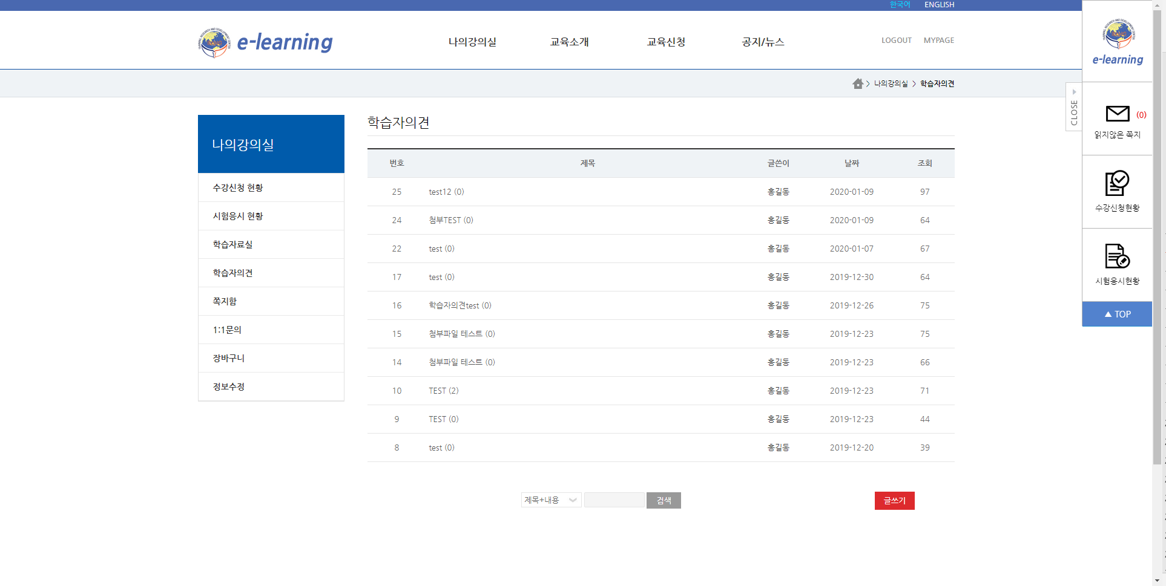
미흡
공통 검색 오류(필터 검색기능 모두 해당 )
홍길동이란 작성자가 13명이지만, 필터검색시 10명만 검색됨, 추가 페이지가 생기지 않음(영문페이지 동일)
-> 처리완료

Slide 6
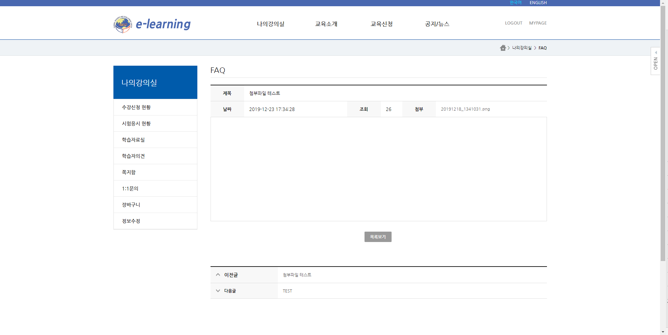
기능
구현
X
FAQ
덧글 답글 기능을 활성화 시켰지만, 기능을 사용할 수 없음
-> 아래부분 에 권한이 관리자로 되어있었습니다.

Slide 7
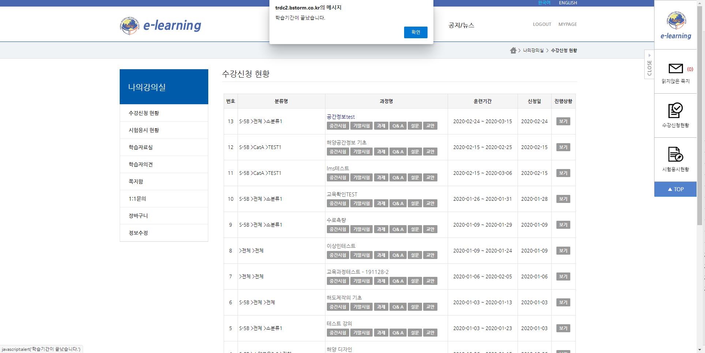
기능
구현
X
수강신청 현황
학습기간이 끝난 교육은 수강취소 불가, 항목에 교육이 계속 쌓임
-> 수강신청내역이라 그런건데 문제가 되나여? 테스트땜에 많이쌓여서 그런거같은데요

Slide 8
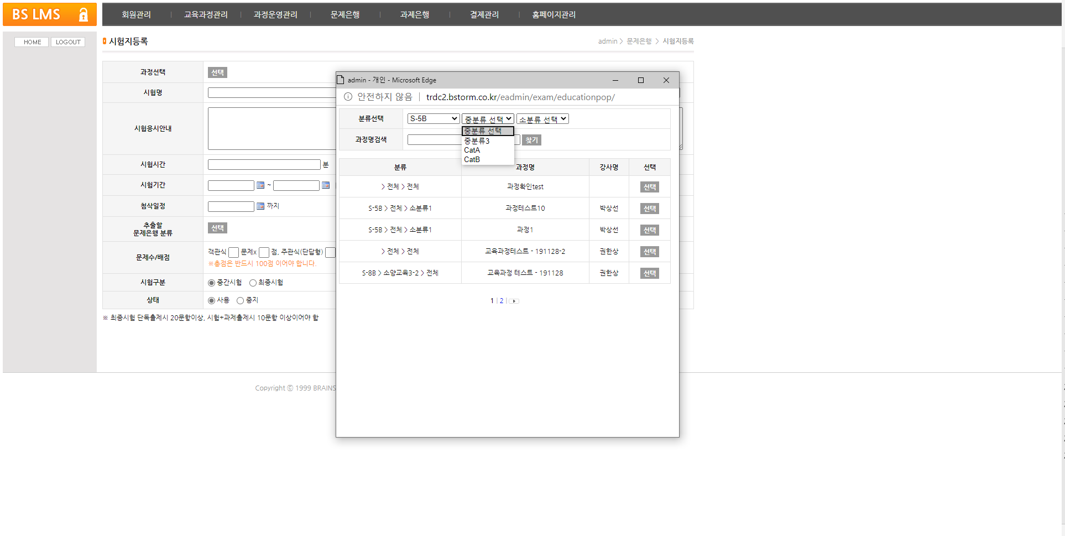
추가
관리자페이지 오류
중분류에 전체로 표시된 과정이있지만 분류 선택시 중분류에 전체라는 항목이 표시되지않음
-> 중분류선택이 전체 와 동일합니다.

Slide 9
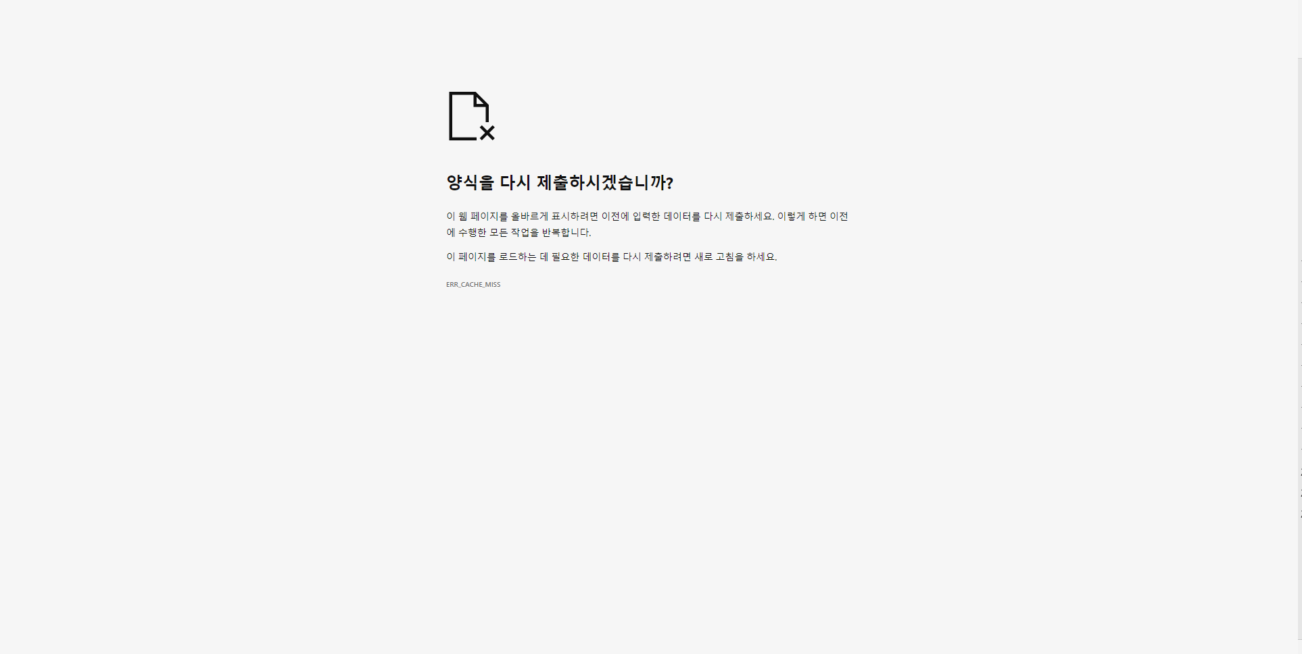
추가
관리자페이지 오류
관리자페이지 뒤로가기 시 빈번한 오류 발생
-> 데이터 처리부입니다. 보통 처리페이지는 뒤로가지 않습니다. 필요한 부분에 페이지 이동 버튼을 붙이는게 맞다고 봅니다.

Slide 10
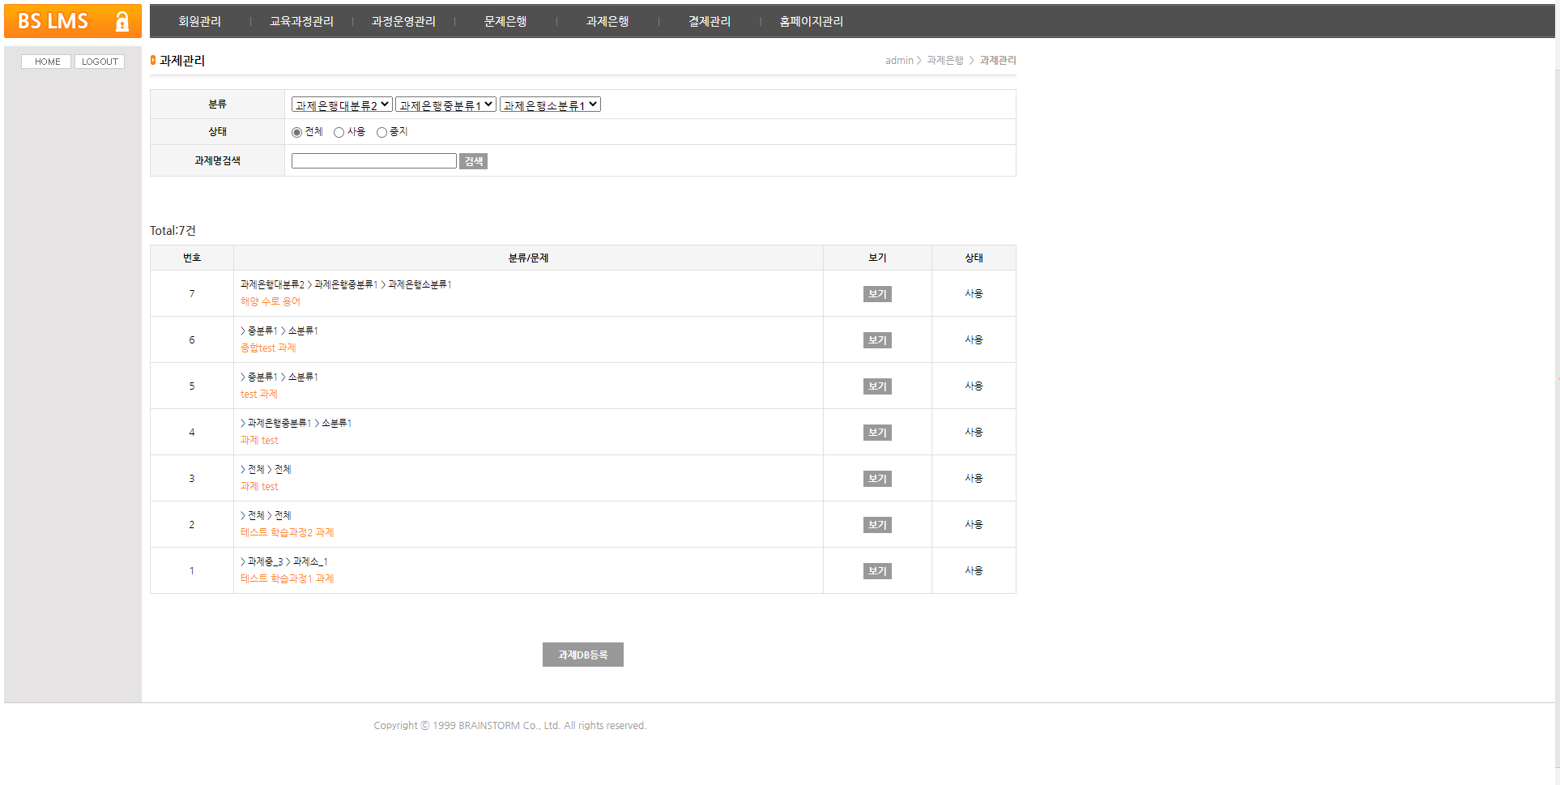
추가
관리자페이지 오류
해당 분류로 검색 시 검색기능 오류 > 분류 검색 기능X
-> 처리되었습니다.

Slide 11
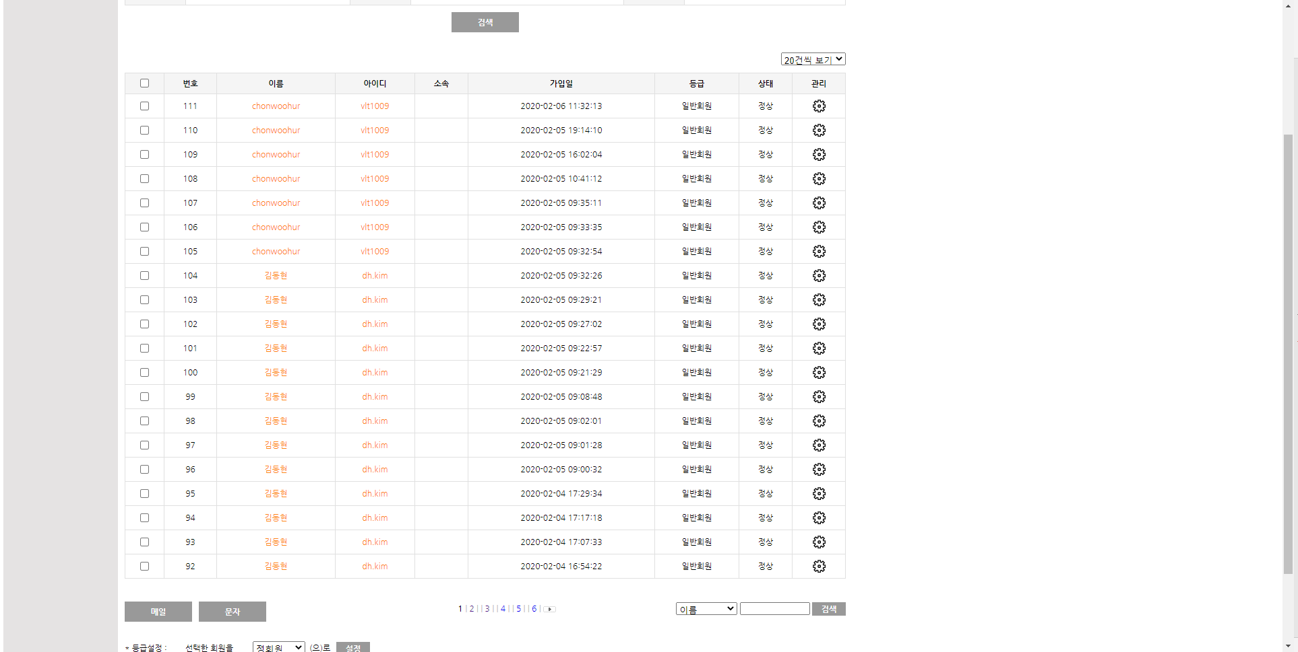
추가
관리자페이지 오류(필터검색 공통 오류)
-> 다음페이지에 넘어가면 체크한 값을 저장할수 없음
-> 페이지 넘어갈때 체크한값은 저장안되며, 검색한 내용은 페이지 이동할때 같이 넘어가게 처리했습니다.

Slide 12
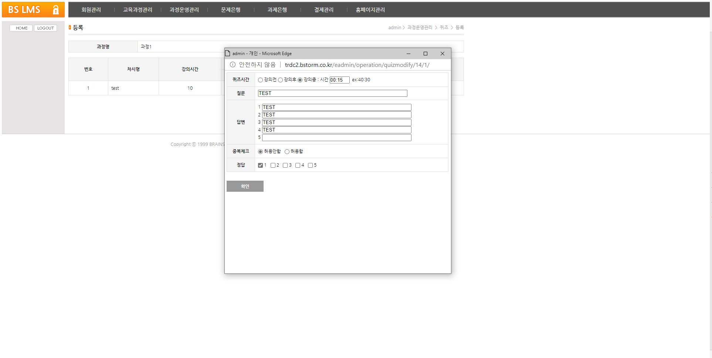
추가
관리자페이지 오류
퀴즈를 수정한내용이 적용되지 않음(관리자페이지, 수강자페이지)
-> 처리완료

Slide 13
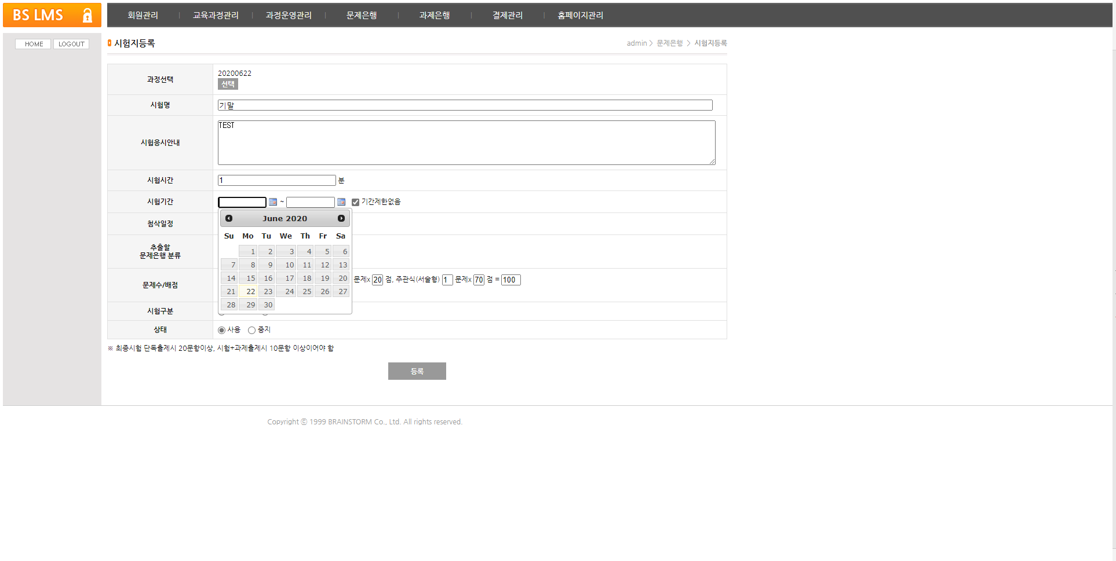
추가
관리자페이지 오류
기간제한없음 체크후 등록시, 시험기간 입력하라는 메시지가 나옴
(과제등록에서는 기간제한없음 클릭시 등록 가능)
-> 처리되었습니다.

Slide 14
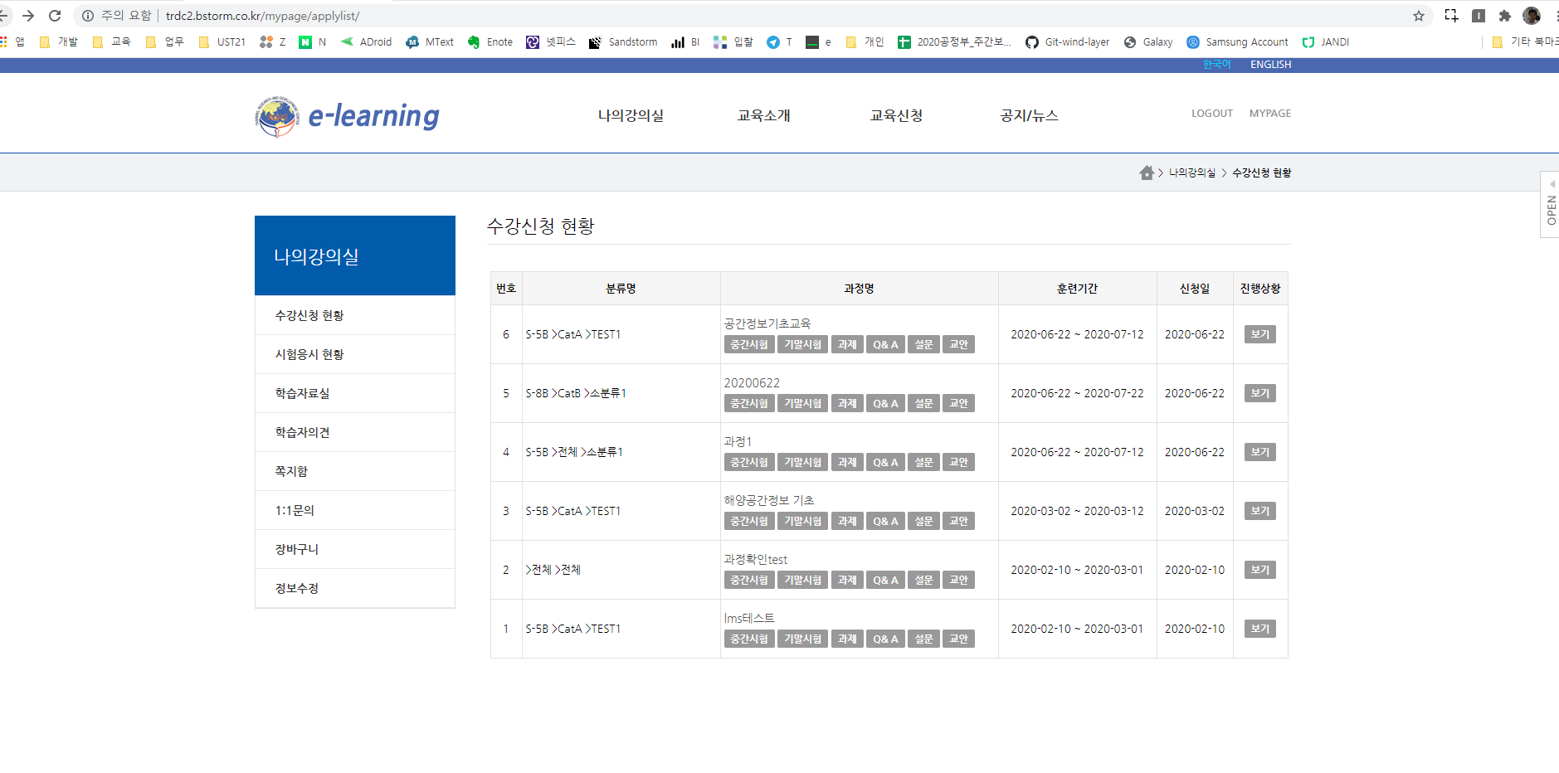
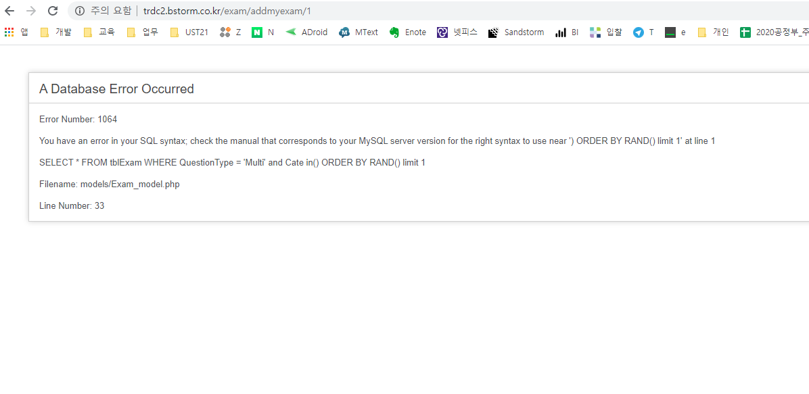
최종 납품을 원하시면, 현재 DB 자료를 초기화하여 테스트할 수 있도록 자료를
초기화해서 보내주세요

Slide 15
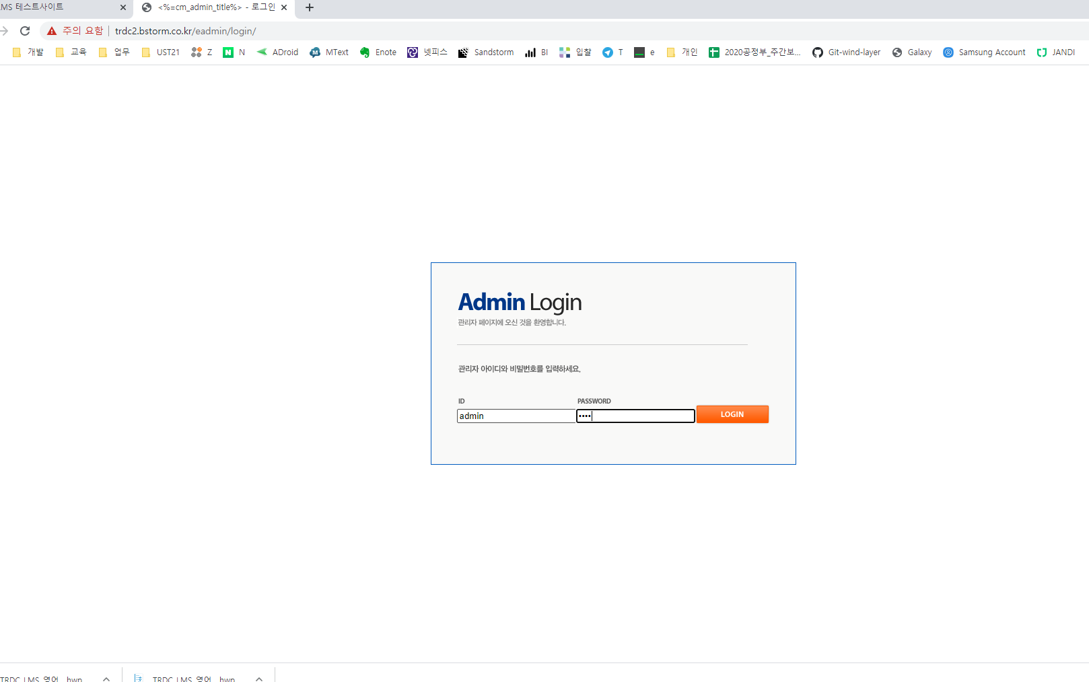
관리자 계정 관리 않됨
Admin/b123
-> 관리자 계정관리 기능은 현재 없습니다.

Slide 16
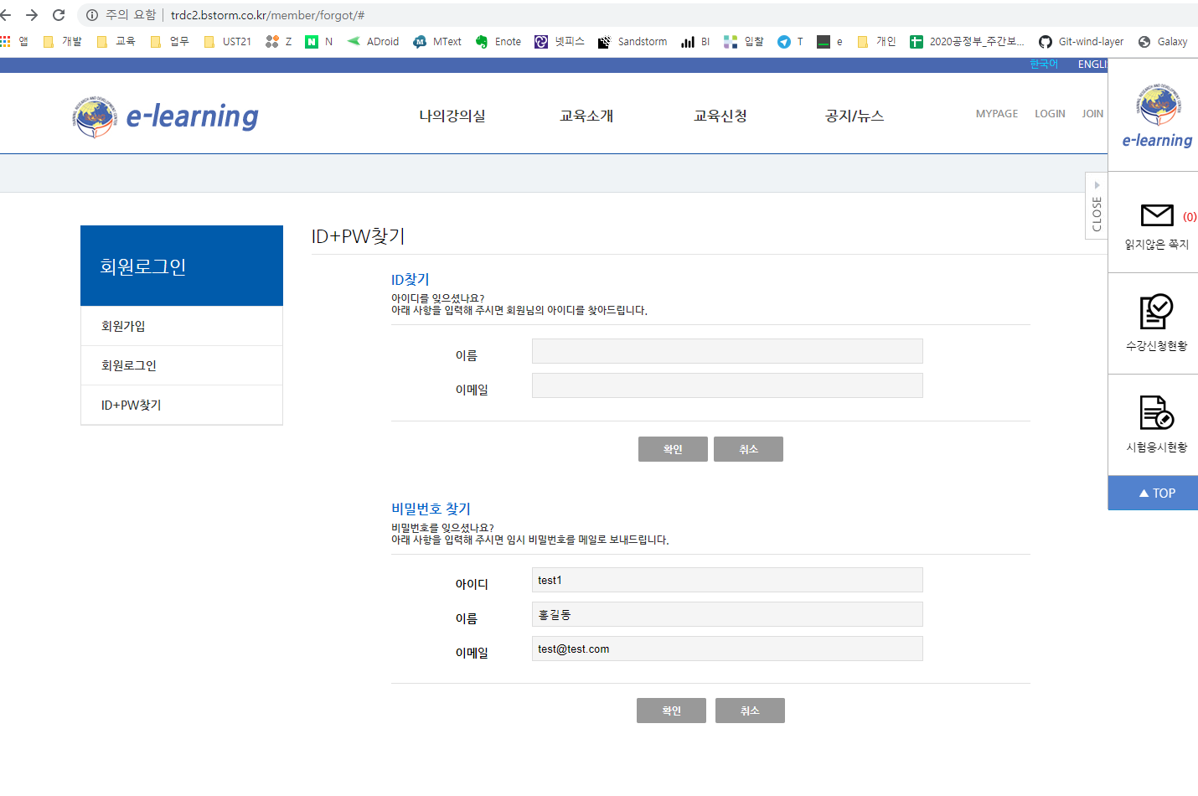
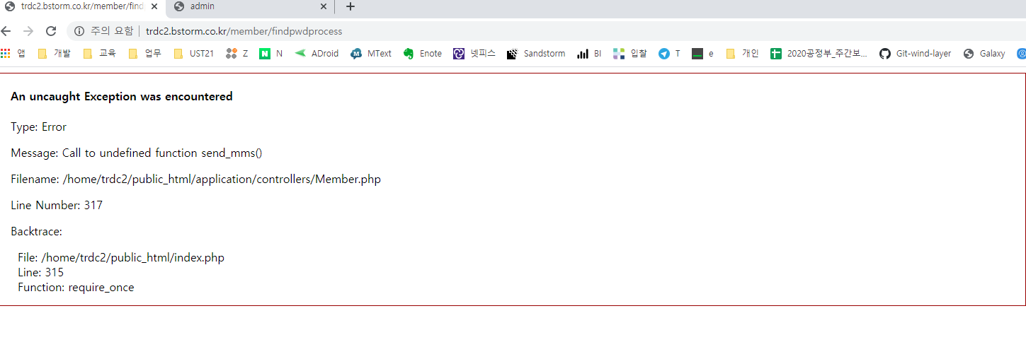
비밀번호 찾기 기능 오류
-> 처리완료

